Slide 1

IREO FAMINANIANA VOASORATRA
Lesona 6 hatao ny 7 Novambra, 2026

Slide 2


“Fa izay rehetra voasoratra fahiny dia nosoratana ho fianarantsika hananantsika ny fanantenana amin’ny faharetana sy ny fiononana avy amin’ny Soratra Masìna” (Romana 15:4)

Slide 3











Na dia Tenin'Andriamanitra aza ny Baiboly, dia tsy Izy no nanoratra azy. Nampiasa fitenin'olombelona tamin'ny alalan'ny tsindrimandry Izy.
Tsy nanonona ihany koa ny teny hosoratana Izy. Nasainy nosoratana fotsiny izay naseho azy ireo, na koa nataony tao an-tsainy.
Nomeny fahafahana ihany izy ireo hampiasa ny teny ampiasaina; ny karazana fomba fanoratra; sy ny tsipiriany sasany hitondrany ny hafatra avy amin'Andriamanitra.
Ireo faminaniana voasoratra:
  Taiza ary nahoana no nosoratana izy ireny?
  Ahoana no fomba nanoratana azy ireny?
Fampiasana mpitantsoratra sy fitaovana hafa:
  Nahoana no nilaina ny mpitantsoratra?
  Inona no loharanon-kevitra avy any ivelany nampiasain'ny mpaminany?
Ny maha-olombelona ao anatin'ny hafatra:
  Tsy fahatanterahana ao amin'ny Baiboly?

Slide 4

IREO FAMINANIANA VOASORATRA

Slide 5


TAIZA ARY NAHOANA NO NOSORATANA IZY IRENY?
“Mandehana ankehitriny soraty amin’ny fàfana eo anatrehany izany, ary soraty amin’ny taratasy mba haharitra amin’ny andro any aoriana mandrakizay doria izany.” (Isaia 30:8)
Mosesy no olona nahazo toromarika voalohany avy amin'Andriamanitra hanoratra ny Baiboly. Tany an'efitra Mediana, no nanoratany ny Joba sy Genesisy. Nandritra ny Fanafahana, no nandraisany toromarika manokana hitahiry an-tsoratra ny toe-javatra nitranga (Eksodosy 17:14).
Mpaminany hafa nahazo toromarika manokana hanoratra boky dia i Isaia (Isaia 30:8); Jeremia (Jeremia 36:2); Habakoka (Habakoka 2:2); ary Jaona (Apokalypsy 1:11).
Samy hafa ny toe-javatra niainan'ireo mpanoratra ny Baiboly:
Nenjehina toa an'i Davida
Tany an-dapa toa an'i Solomona
Tany ivelany toa an'i Daniela
Tany am-ponja toa an'i Paoly
Sesitany toa an'i Jaona
Andriamanitra no nifidy na ny olona na ny hafatra hotehirizina mba tsy hisy ho very izay kasainy hambara amintsika mahakasika ny fanavotana antsika (2 Tim. 3:15).

Slide 6




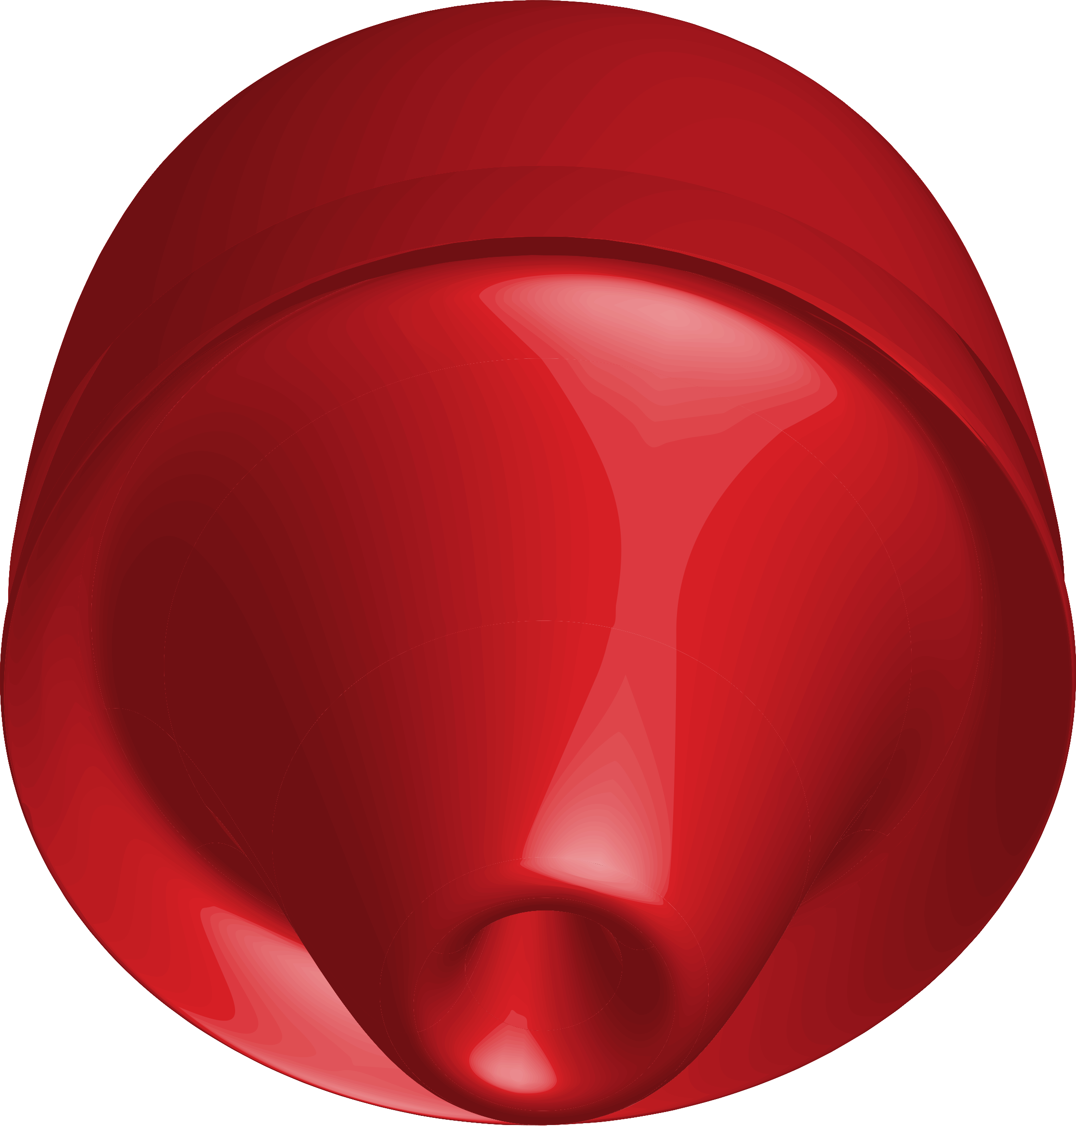
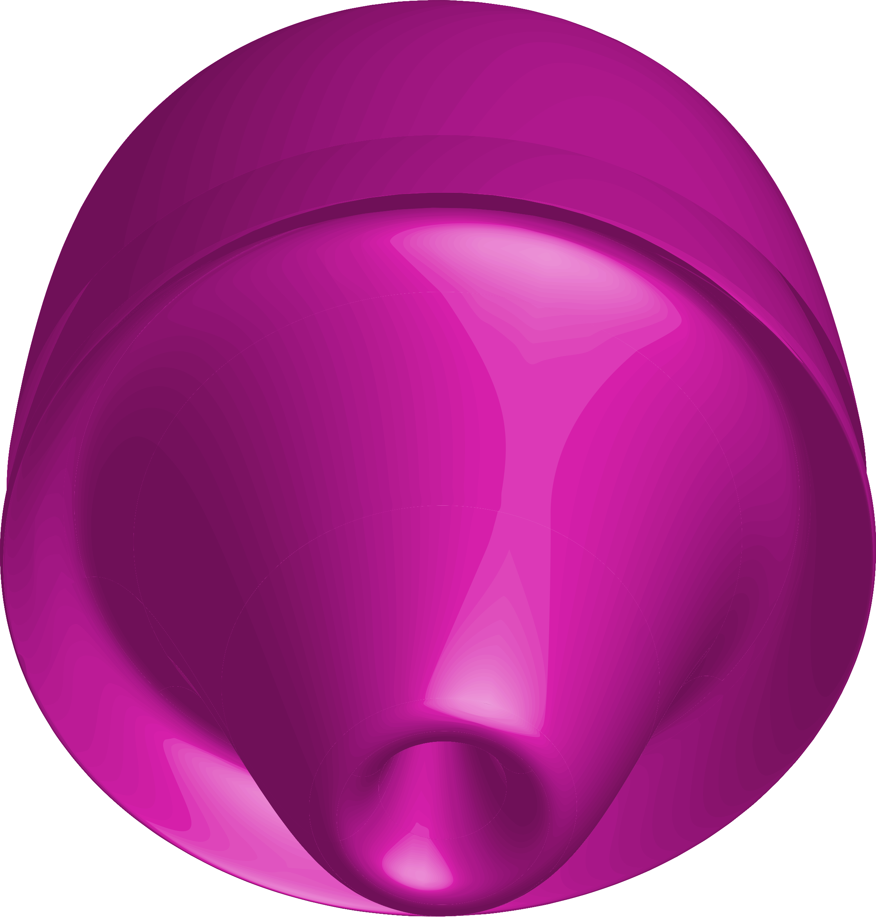

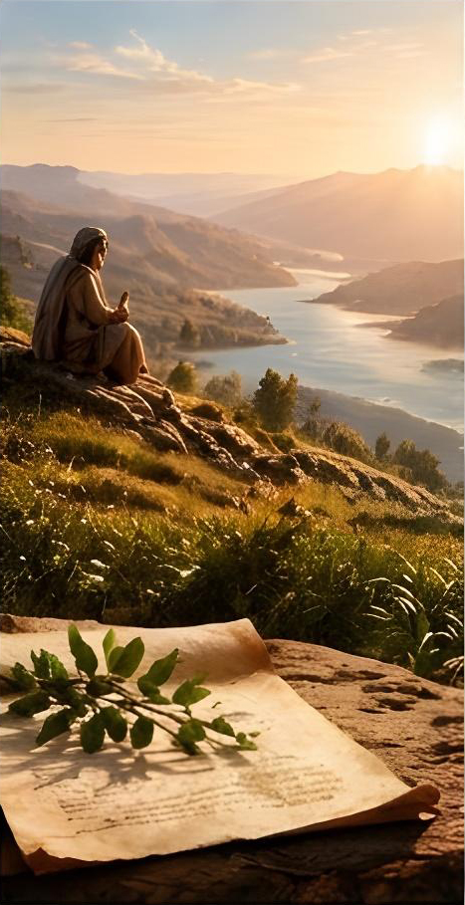

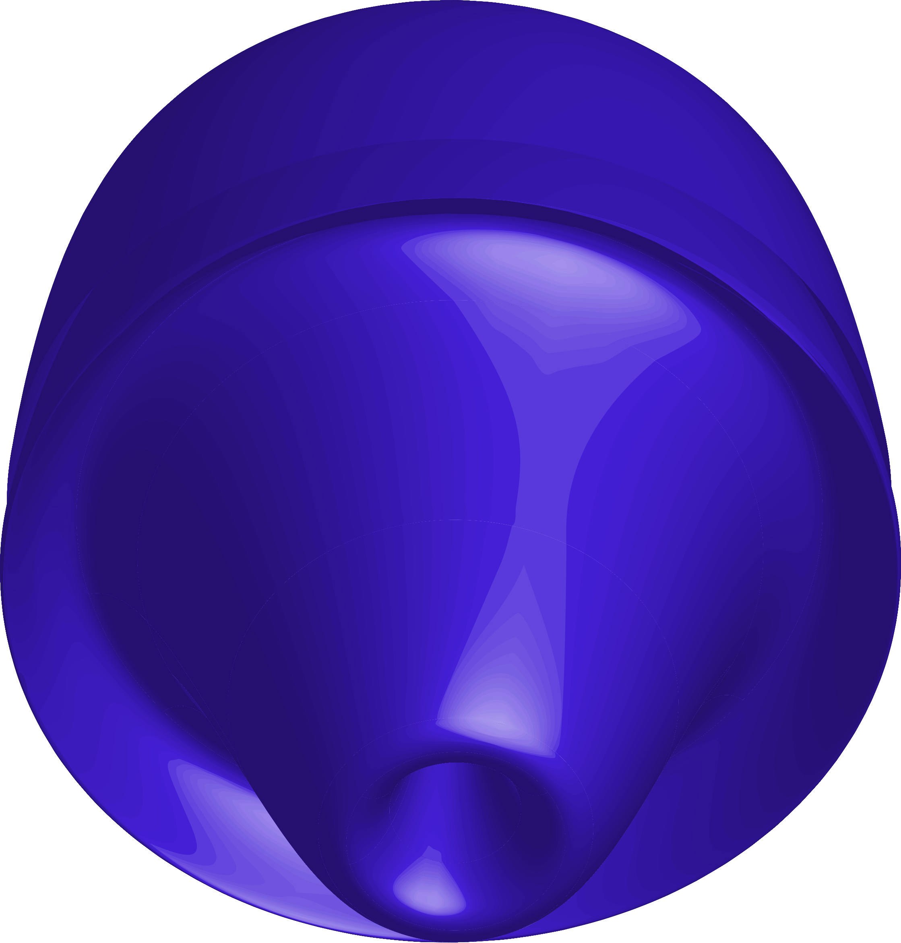




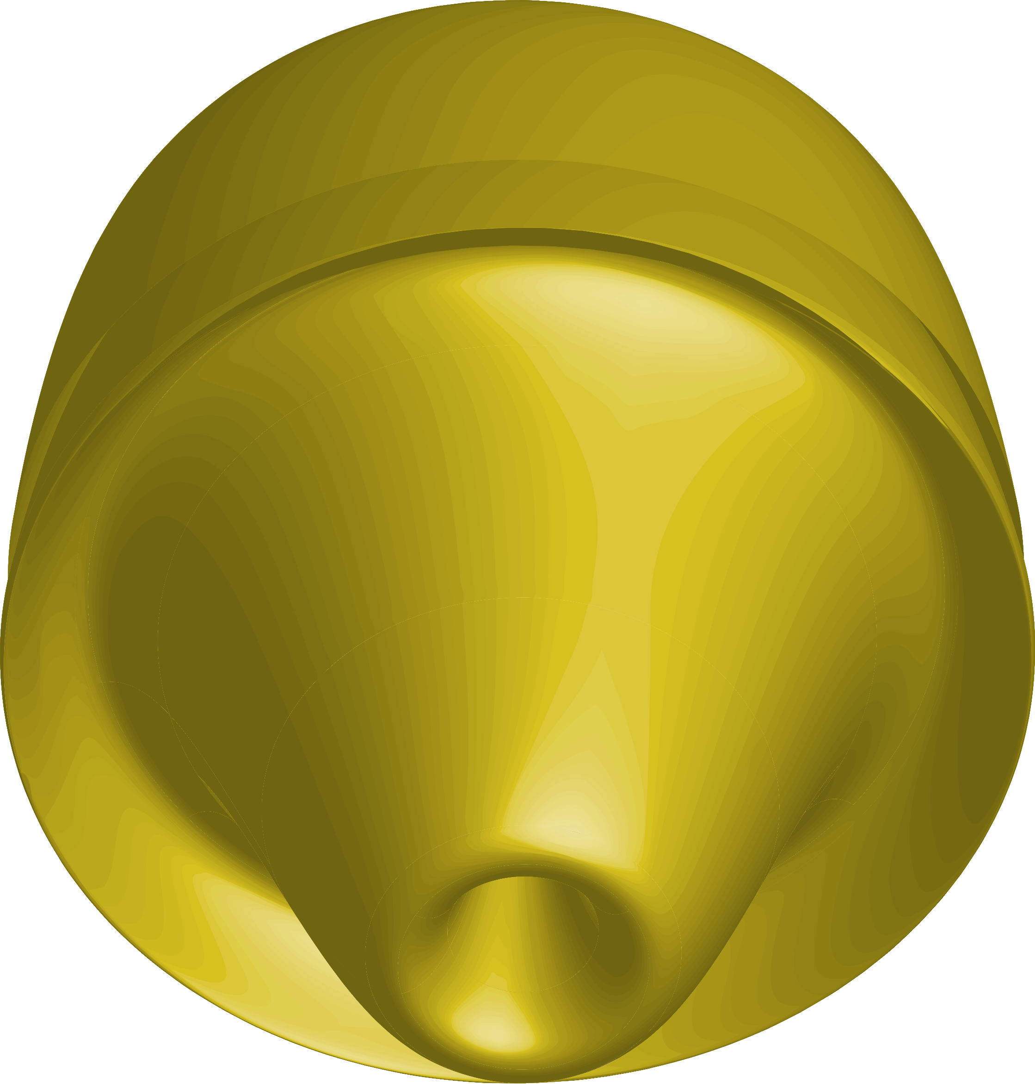
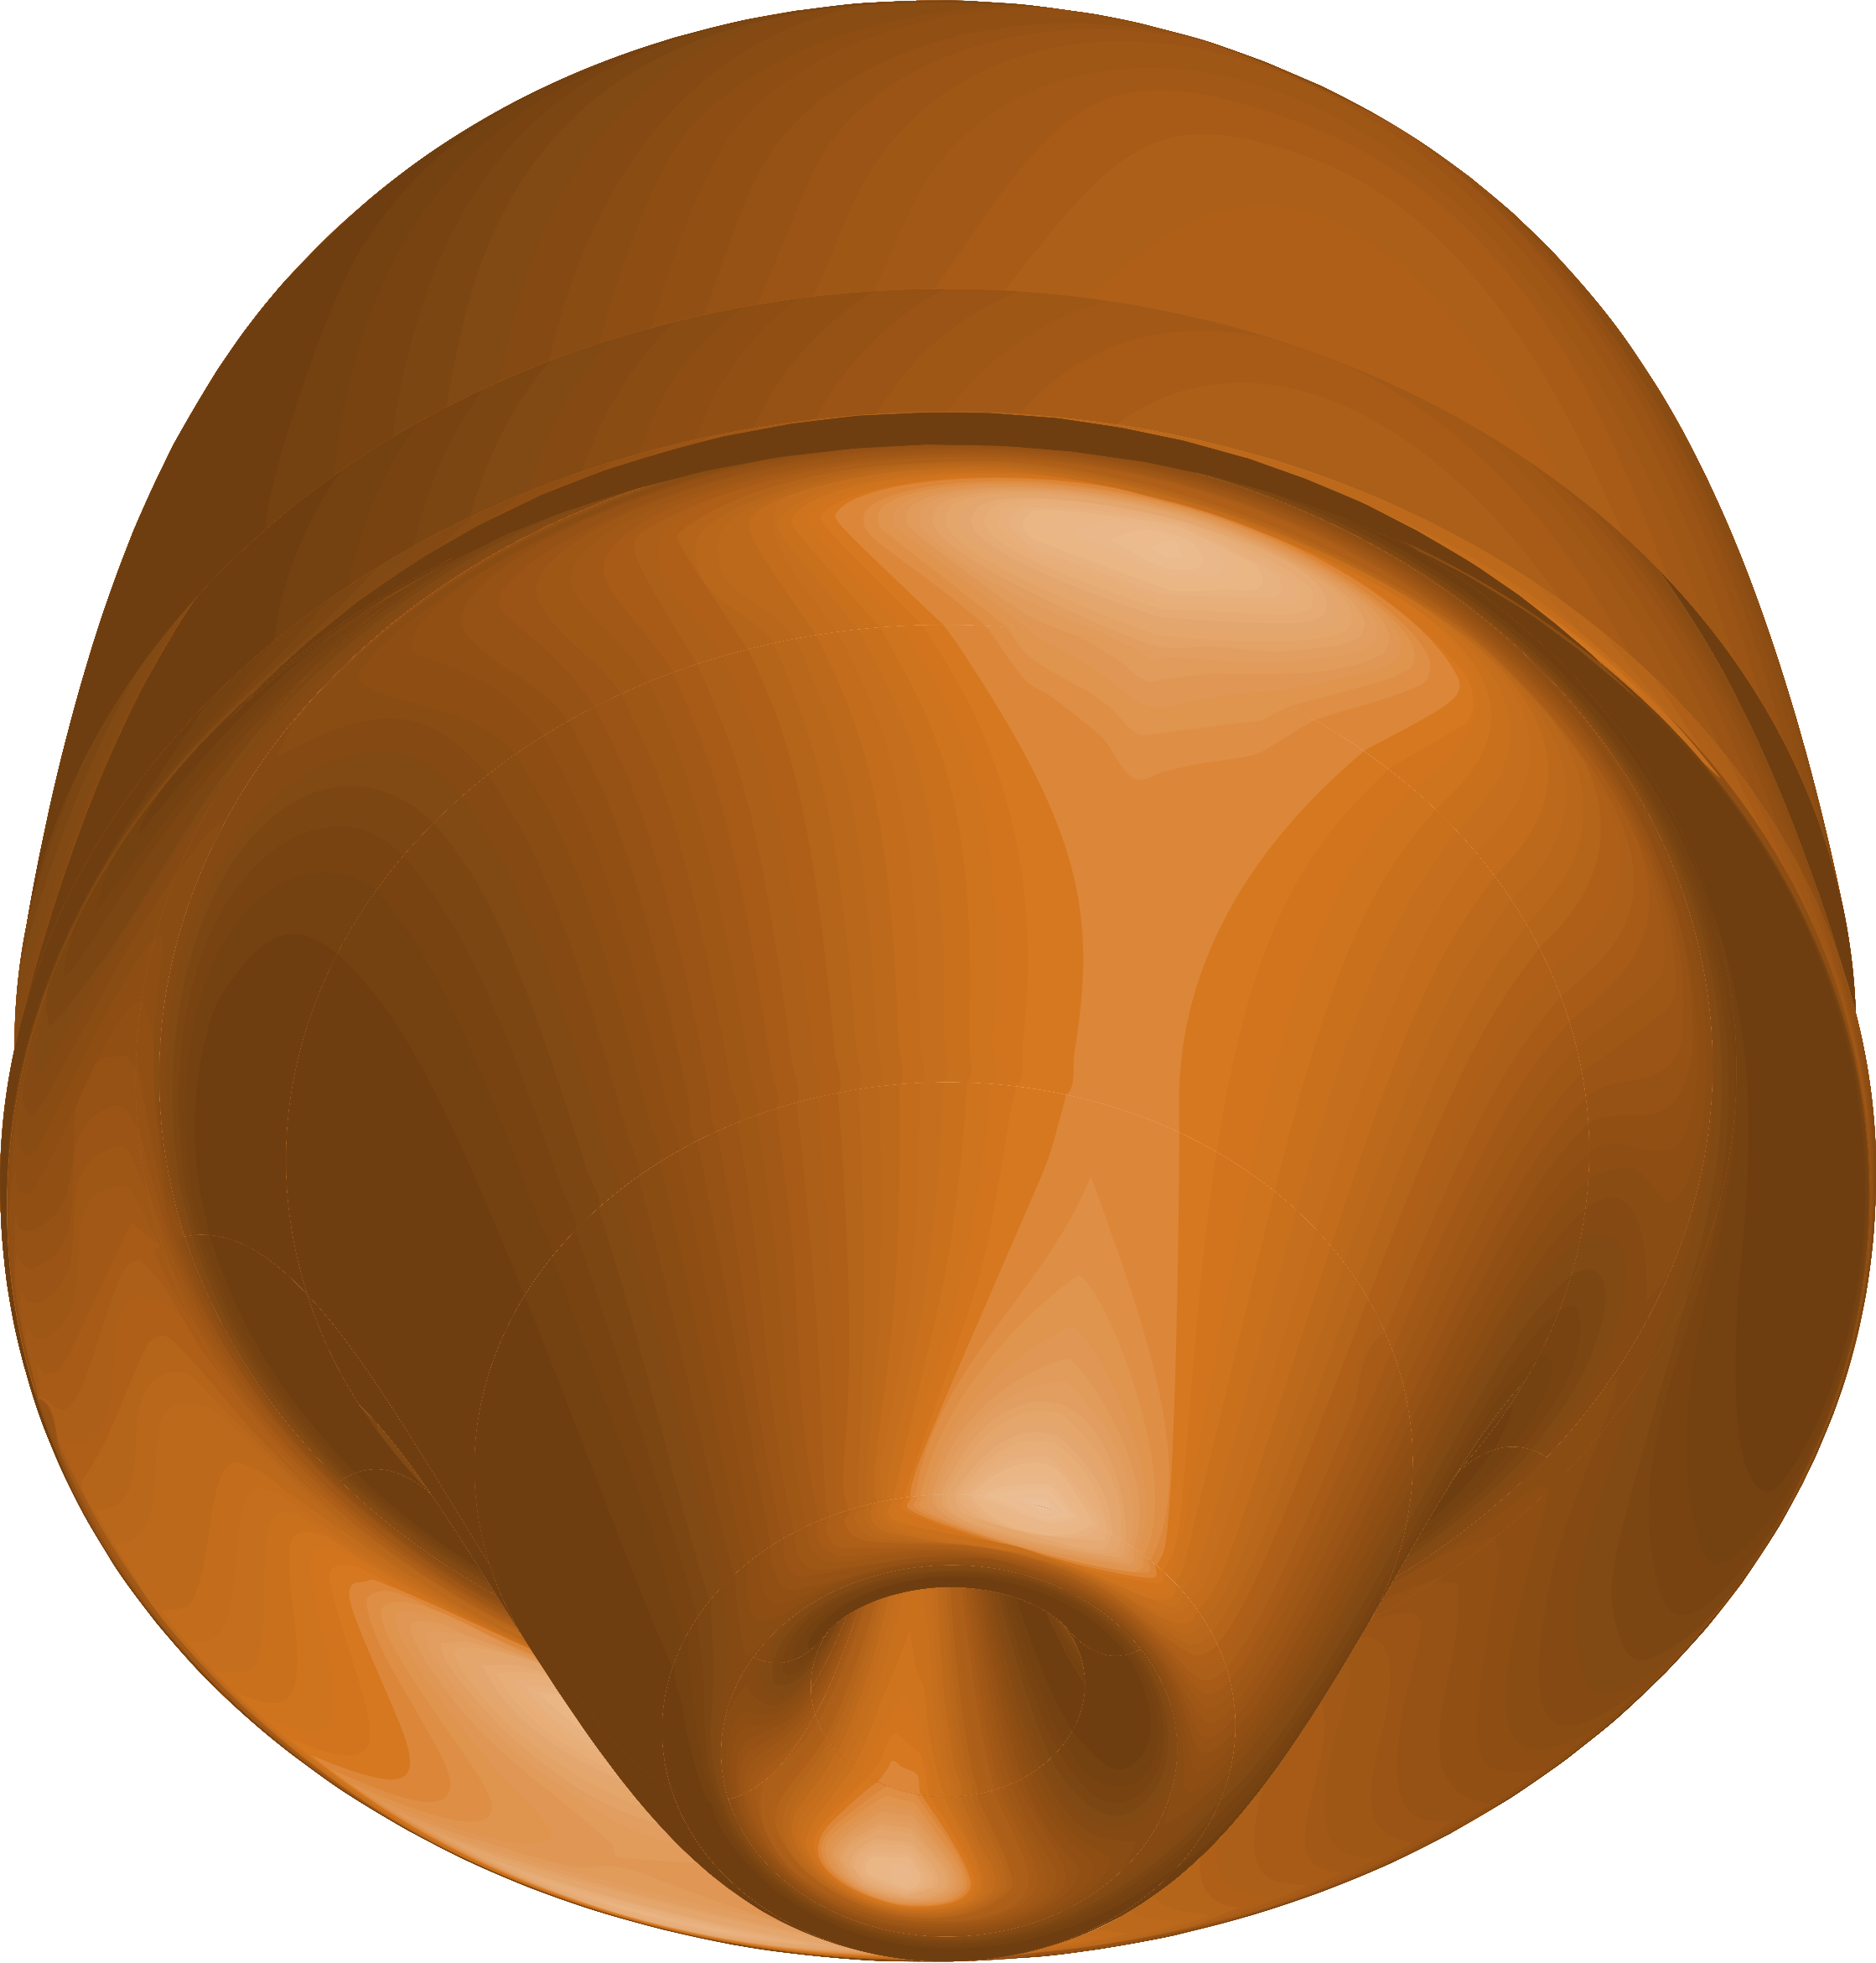



AHOANA NO FOMBA NANORATANA AZY IRENY?
“Ny tononkira tsara indrindra, izay nataon’i Solomona”
(Tononkiran'i Solomona 1:1)
Ahitana fomba fanoratra isan-karazany ao amin'ny Baiboly, izay nosoratan'ny mpanoratra samihafa mahery ny 40, nandritra ny 1 500 taona. Anisan'izany:
Fitantarana (Gen. 37:2)
Tetiarana (Gen. 5:1)
Faminaniana (Is. 13:1)
Fahitana momba ny andro farany (Apok. 12:1)
Tononkalo (betsaka ao amin'ny Isaia)
Hira (Tononkiran'i Solomona 1:1)
Hevitra roa mitovy na mifamaly (Is. 17:7)
Fanoharana (Lioka 18:1)
Taratasy (2 Tesaloniana 3:17)
Tsy manao fanavahana ny Baiboly momba ny fahefana ananan'ny fomba fanoratra iray noho ny iray hafa. Samy ilaina avokoa izy rehetra hampintana ny hevitr'Andriamanitra, satria ny olona tsirairay avy dia mora mandray ny hafatra amin'ny fomba fanoratra iray raha oharina amin'ny fomba iray hafa.
Mazava ny filazan'i Petera fa ny soratra ao amin'ny Testamenta Vaovao dia manana fahefana mitovy amin'ny ao amin'ny Testamenta Taloha (2Pet. 3:15-16).

Slide 7
FAMPIASANA MPITANTSORATRA SY LOHARANON-KEVITRA AVY ANY IVELANY

Slide 8




NAHOANA NO NILAINA NY MPITANTSORATRA?
“Ary Jeremia niantso an’i Baroka, zanak’i Neria, ary dia nosoratan’i Baroka tamin’ny horonan-taratasy ny tenin’i Jehovah rehetra avy tamin’ny vavan’i Jeremia, dia izay efa nolazainy taminy.” (Jeremia 36:4)
Mpisorona i Jeremia, koa azo antoka fa mahay mamaky teny sy manoratra. Saingy, nampiasa mpanampy izy—Baroka—hanoratra ny hafatra avy amin'Andriamanitra (Jer. 36:1-4). Na dia nankatoavin'Andriamanitra aza, dia hafa no nandraisana izany tamin'ny fotoan'androny (Jer. 43:2-3).
I Paoly, izay nahay tsara ny teny Grika, dia nampiasa mpanampy hanoratra ny taratasiny (Rom. 16:22). Mba hisorohana ny fanoratana taratasy amin'ny anarany, dia tsy maintsy nanao sonia tamin'ny sora-tanany izy tamin'ireo taratasy notononiny (2 Tes. 3:17).
Nanoratra ny taratasiny tamin'ny teny Grika voarafitra tsara i Petera, izay hita mazava fa sarotra ho an'ity mpanarato ity izay teny Arameana no fitenin-drazany. Ny fampiasana mpanampy dia nanampy azy hampita ny hafatra araka ny tokony ho izy amin'ny fiteny tsy voafehiny tsara. Na dia nifidy ny teny hanehoana tsara ny hevitra avy amin'i Petera aza ny mpanampy azy, dia tsy midika izany fa mihena ny maha-avy amin'ny tsindrimandry avy amin'Andriamanitra ny episitiliny.

Slide 9
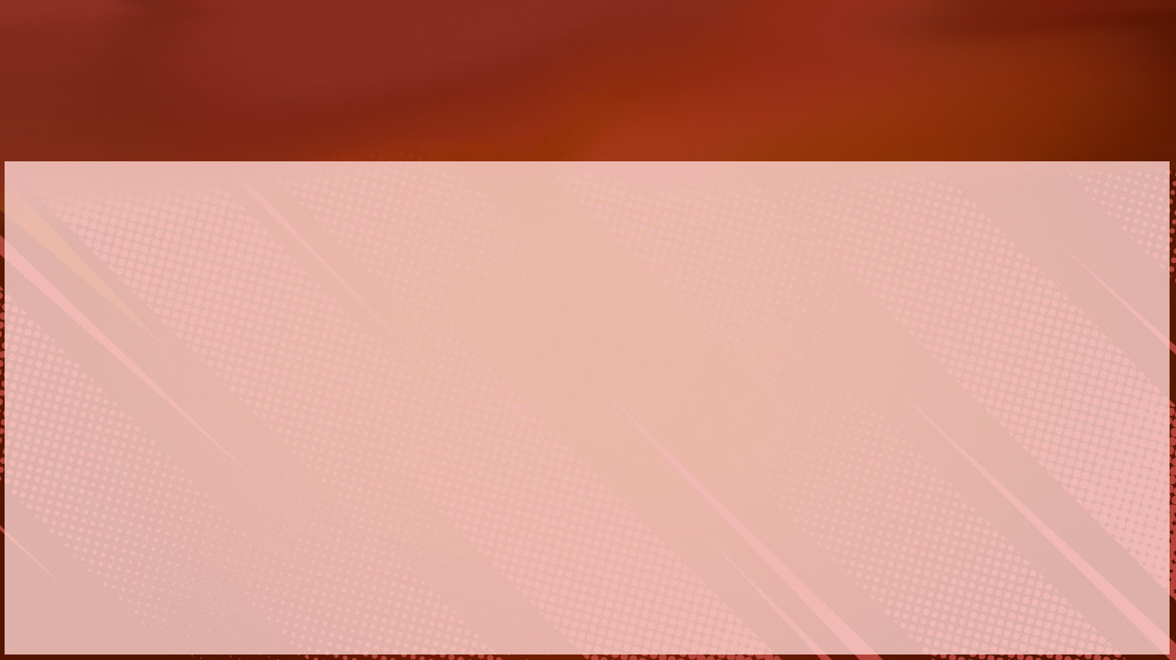





INONA NO LOHARANON-KEVITRA AVY ANY IVELANY NAMPIASAIN'NY MPAMINANY?
“dia sitrako koa, rehefa nofotorako tsara ny zavatra rehetra hatramin’ ny niandohany, ny hanoratra izany aminao araka ny filaharany, ry Teofilo tsara indrindra” (Lioka 1:3)
Nampiasa tahirin-kevitra ara-tantara sy dika mitovin'ny didim-panjakana sy taratasy avy amin'ny mpanjaka Persiana i Ezra raha nanoratra ny bokin'ny Tantara sy Ezra. Nehemia, kosa indray, dia nampiditra ao amin'ny bokiny ny fitantarana firazanana avy amin'ny taratasy tahiry hitany.
Koa satria tsy vavolombelona ny amin'ireo toe-javatra tantarainy i Lioka, dia nanoratra ny filazantsara sy ny ampahany amin'ny bokin'ny Asan'ny apostoly avy amin'ny alalan'ny tahirin-tsoratra sy fanadihadihana ireo vavolombelona nanatri-maso izy (Lio. 1:3).
Naka teny avy tamin'i Épiménide sy Aratos, mpanoratra malaza Grika i Paoly (Asa 17:28; Titosy 1:12). Joda kosa indray, dia naka teny avy amin'ny boky iray tsy tafiditra ho isan'ny Baiboly, boky misy ny faminanian'i Enoka (Joda 1:14).
Samy notarihin'ny Faahy Masina avokoa izy rehetra amin'ny fampiasana loharano hafa. Niaiky izy ireo fa milaza ny marina, ary noho izany, mitondra ny hafatra tian'Andriamanitra ampitaina.
Épiménide
Arator
Bokin'i Enoka

Slide 10

NY MAHA-OLOMBELONA AO ANATIN'NY HAFATRA

Slide 11


TSY FAHATANTERAHANA AO AMIN'NY BAIBOLY?
“Fa manana izao rakitra izao amin’ny vilany tany izahay, mba ho an’Andriamanitra ny halehiben’ny hery, fa tsy ho avy aminay.” (2 Korintiana 4:7)
Nisafidy hampiasa olombelona tsy tanteraka—“vilany tany”—Andriamanitra mba hampita ny hafany (2 Korintiana 4:7). Ahoana no fiatraikan'izany tsy fahatanterahana izany amin'ny hafatra? Azo antoka 100% ve ny Baiboly?
Teny tranainy
Fahadisoana nataon'ny mpanao dika mitovy
Fahadisoana nataon'ny mpanoratra mihitsy
Teny Hebreo, Arameana na Grika izay tsy haintsika ny heviny, na hafa ny heviny nampiasaina azy tamin'ny andron'ny mpaminany
Ohatra: Gopher (גֹּפֶר) (Gen. 6:14); Selah (סֶלָה) (ampiasaina im-betsaka amin'ny salamo)
Mety nanao fahadisoana (hita matetika ao amin'ny Testamenta Vaovao) ny mpanao dika mitovy rehefa nandika ny lahatsoratra, na nanoratra teny notononina
Ohatra: ny “teny nampidirina” (1 Jao 5:7-8 KJV). Fanamarihana nataon'ny mpanao dika mitovy ka nampidirin'ny mpanao dika mitovy iray hafa tao amin'ny lahatsoratra
Rehefa nanoratra lahatsoratra avy amin'ny fitadidiana, na nitantara tranga tsy natrehany maso, dia mety nanao fahadisoana madinika, tsy dia misy dikany ny mpanoratra ny Baiboly
Ohatra: Milaza an'i Zakaria, “zanak’ i Barakia” (izay mpanoratra ny bokin'i Zakaria) ho novonoin'i Joasy i Matio (Mat. 23:35; jereo Lio. 11:51; 2Tant. 24:22)
Fahadisoan'ny mpandika teny
Ny mpandika teny ny Baiboly, indrindra ireo mandika ho amin'ny fiteny moderna, dia mety ho voasarika hampita ny hevitry ny mpandika teny
Ohatra: Misy dika-teny sasany (MSG, NMB) mandika ny Andron’ ny Tompo (Apok. 1:10) ho “Alahady,” na dia taorian'ny nahafatesan'ny apostoly no nanomboka nampiasaina io fiteny io
Vitsy ihany ireo tsy fahatanterahana na fifanoharan-kevitra ireo, ary mora ny fahatankarana azy ireny amin'ny alalan'ny fandinihana lalina. Mahazo matoky isika fa ny fahamarinana avy amin'Andriamanitra dia nampitaina tamim-pahatokiana tamintsika nandritra ny taon-jato nifandimby, toy izay nitehirizana azy ao amin'ny takilan'ny Baiboly.

Slide 12

“Tian'Andriamanitra ny nampilaza ny fahamarinany tamin'izao tontolo izao tamin'ny alalan'ny olombelona, ary Izy tenany, tamin'ny alalan'ny Fanahy Masina no nanome toetra sy fahaizana ho an'ny olona mba ho afaka hanao io asa io. Nitarika ny saina hifidy izay holazaina sy hosoratana Izy. Napetraka tamin'ny vilany tany ny haren-tsarobidy, nefa na dia izany aza dia avy any an-danitra izany. Nentin'ny fomba fitenin'ny olombelona tsy tanteraka ny vavolombelona, nefa dia vavolombelona avy amin'Andriamanitra; ary ny zanak'Andriamanitra mankato sy mino dia mibanjina ny voninahitry ny herin'Andriamanitra, feno fahasoavana sy fahamarinana eo amin'izany.
Nankinin'Andriamanitra tamin'ny olona, ao amin'ny teniny, ny fahalalana ilaina ho amin'ny famonjena. Tokony ekena ho fanambarana manam-pahefana, tsy mety diso momba ny sitrapony ny Soratra Masina.”
EGW (Hery Mifanandrina, p. 11)

Slide 13





FIANARANA FANAMPINY: NY MAHA-AZO ANTOKA NY ASA SORATR'I ELLEN G. WHITE
Rehefa nanome baiko an'i Ellen Andriamanitra mba hanoratra ny hafany, dia namaly izy hoe: “Tsy mahay manoratra aho.” Saingy nanome hery ho azy Andriamanitra, koa dia nanomboka nanoratra izy. Rehefa nandeha ny fotoana, dia naka olona mpanampy azy tamin'ny fanoratana izay nanitsy ny fitsipi-pitenenana diso sy nanatsara ny fanoratana ny teny sasany izy.
Tsy nanova ny hevitry ny hafatra na oviana na oviana izy ireo, sady tsy nanampy ny heviny manokana. Tsy maintsy namarinin'i Ellen hatrany ny lahatsoratra vita.
Mary Ann “Marian” Davis (1847-1904), mpanoratra mpanampy. Sary: “Ellen G. White Estate, Inc.”
Sarah E. Peck, 1880s. Sary: “Center for Adventist Research .”
Momba ny tsy maha-mety diso azy amin'ny maha-mpaminany azy, dia izao no lazain'i Ellen: “Tsy mbola nilaza velively aho fa tsy mety diso. Andriamanitra irery ihany no tsy mety diso” (Selected Messages, vol. 1, p. 42).
Momba ny maha-azo antoka ny asa sorany, dia izao no nosoratany: “Misy fotoana izay tsy maintsy niresahana zavatra tsotra andavanandro sy nieritreretana momba izany; tsy maintsy nisy taratasy tsotra nifampitana hafatra teo amin'ny mpiasa iray mankamin'ny anankiray hafa. Ny teny sy ny fampahafantarana toy izany dia tsy avy amin'ny tsindrimandrin'ny Fanahin'Andriamanitra manokana” (Selected Messages, vol. 3, p. 64).

